Slide 1
Βασικες Εννοιες Φυσικης
Βασιλης Κολλιας

Slide 2
Την προηγουμενη φορα
Σκεφτήκαμε για το φως, την οραση, τις ακτινες, τα χρωματα, τους φακους, τα κάτοπτρα …
Ερμηνεια των εποχών
Ερμηνεία της συνθεσης χρωμάτων (δεν το δουλέψαμε αλλά θα επιστρέψουμε σε αυτό)

Slide 3
Πώς μπορειτε να εξετάσετε το πόσο καλα τα καταλάβατε….
Πώς θα δουμε τον εαυτο μας πλησιάζοντας ένα κουτάλι;
http://www.youtube.com/watch?v=HtJEy6uoZmc (τι βλεπουμε)
http://www.youtube.com/watch?v=Pd8eTIQrclU (φυσικη)
http://www.youtube.com/watch?v=qKu9PvLIjd4 (animation)
Γιατι χρησιμοποιουμε κυρτους φακους για καθρέφτες στα αυτοκίνητα
http://www.youtube.com/watch?v=Q1dNL5FE_fI
Και σχετικο τραγούδι
http://www.youtube.com/watch?v=naEimAxD0mw
http://www.youtube.com/watch?v=hdk3VdjcjT4&list=PL5ucC21f2RBkdzyDAd1eZRyTYsSrF96v4

Slide 4
Αυτή τη φορά
Το ΦΩΣ είναι ακτινοβολία την οποία νοιώθουμε με τα μάτια μας, είναι
«ορατη ηλεκτρομαγνητική ακτινοβολία»
Που είναι κομμάτι της «ηλεκτρομαγνητικής ακτινοβολιας» εν γενει
Επέλεξα να κινηθω με συνειρμική λογική γι αυτό το μάθημα και να περάσουμε σε μια άλλη «ηλεκτρομαγνητική ακτινοβολία», αυτή που συνδέεται με τη ΘΕΡΜΑΝΣΗ ή ΨΥΞΗ των αντικειμένων και τελικά με τα ΦΑΙΝΟΜΕΝΑ ΘΕΡΜΑΝΣΗΣ ΚΑΙ ΨΥΞΗΣ (σχετικο παραμύθι)

Slide 5
Θα μπουμε στα φαινομενα
Της θερμότητας μέσα από το μονοπάτι της θερμικής ακτινοβολίας και μέσα από την πρακτική ζωή.

Slide 6
Θερμικη ακτινοβολία
(Συνδεσμοι στο e-class)
Βιντεο 1 (¨0:56 ->)
Βιντεο 2, χρηση για να βρεθουν ατελειες σε σπιτια
Βιντεο 3,4 (2 εταιρειες εξηγουν τη χρηση υλικών που ανακλουν τη θερμικη ακτινοβολία)

Slide 7
Οψεις της θερμικής ακτινοβολιας
ΔΕΝ είναι κάτι εξωτικο
Αρα είναι χρησιμο να μπορουμε να σκεφτουμε σε σχέση με αυτη! (ας σκεφτουμε περιπτώσεις)
Εξαιρετικά σημαντική για το σώμα μας
http://hyperphysics.phy-astr.gsu.edu/hbase/thermo/coobod.html#c1
4. Εξαιρετικά σημαντική και για τη Γη (πιο πολύ γνωστο φαινομενο σας θυμίζει;)

Slide 8
Ο ηλιος και οι εποχες

Slide 9
Μηνιαία ηλιακή ακτινοβολία

Slide 11
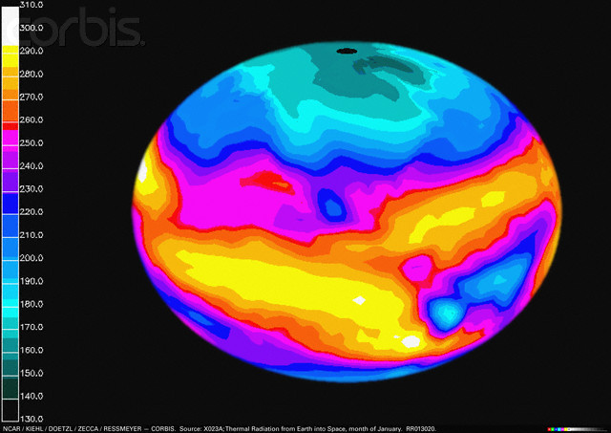
Η Γη ακτινοβολουσα θερμότητα Πηγη:http://www.corbisimages.com/stock-photo/rights-managed/RR013020/earths-thermal-radiation

Slide 12
Σταση κατανόησης
Πώς καταλαβαίνετε τώρα τη θερμότητα;
Πώς σχετιζεται αυτή η κατανόηση με το πώς την καταλαβαίνατε πριν; (πχ δεν την έχετε συνδέσει με κινήσεις μορίων;)
Μπορειτε να σκεφτειτε δικές σας ασκήσεις που να λύνονται λογαριάζοντας τη θερμική ακτινοβολία;

Slide 13
Η πρακτική πλευρα
Ενεργειακά πιστοποιητικά
Ενεργειακή απόδοση σπιτιου
http://exoikonomisi.ypeka.gr/Portals/1/exikonomisi_app/exoikonomisi.htm
Εγγραφα (κατευθυνσεις του ΤΕΕ)
Επιχειρήσεις μας εκπαιδευουν:
http://paneth.gr/index.php/el/monosi/jiajialy/jiajialy-tropos-leitourgias (http://www.isonem.com/home)
Πώς γινονται συνηθως οι υπολογισμοι σε εμάς
http://portal.tee.gr/portal/page/portal/SCIENTIFIC_WORK/GR_ENERGEIAS/kenak/tee_kenak (δεν περιμενω απο εσας κάτι τετοιο!!!)

Slide 14
Τι θέλω για εσάς
Να διακρινετε την χρηση των λέξεων θερμότητα, θερμοκρασία στην καθημερινή ζωή από τη χρήση τους στη Φυσική
Να μπορειτε να εξηγειτε «λυσεις» της καθημερινής ζωής (ιδιαιτερα αρκετά συνδεδεμένα με τις τροφές, την παρασκευή και τη συντήρησή τους, με την ένδυση, με την κατοικία) και να μπορειτε επισης να επινοήσετε σχετικές λυσεις
Να μπορειτε να σχεδιαζετε μια απλή «αποθήκη» όπου να εμποδιζεται η θερμότητα να μπει και να βγει
Να προβλέπετε τις θερμοκρασίες που θα προκύψουν από την ανάμειξη διαφορετικών ποσοτήτων υγρών σε διαφορετικές θερμοκρασίες
Γιατι τα θέλω αυτά;

Slide 15
Ποιοι είναι οι εχθροι μου;
Λανθασμενες (από τη σκοπιά της Φυσικής) πεποιθήσεις όπως:
Η θερμοτητα είναι μια ουσία
Η θερμοκρασία μετράει τη θερμότητα
Έλλειψη ευχέρειας με οπτικά μοντέλα
Ιδιαιτερα με το σωματιδιακο μοντέλο που χρησιμοποιείται στη Φυσική

Slide 16
Αρχικη δραστηριότητα
Σκεφτειτε μονοι σας:
Ποιες λέξεις χρησιμοποιουνται με άλλο νοημα στην καθημερινή ζωή; Μηπως καποιες καθημερινές έννοιες είναι «απαγορευμένες» σε εξηγήσεις φυσικής;
Μπορειτε να προβλέψετε μια φράση της καθημερινής ζωής που δεν έχει νοημα στη Φυσική;
Σαν τι μπορει να είναι μια απλη αφήγηση που χρησιμοποιεί τις έννοιες αυτές και την αιτιότητα;
Τι μπορει να μετρηθει και πώς;

Slide 17
1^{ο} Σημαντικο σημείο
Στη Φυσική δεν χρησιμοποιούμε 2 διαφορετικά πράγματα: τη θερμότητα και την «κρυότητα». Αλλά ένα μόνο: τη θερμότητα
Η θερμότητα στη Φυσική είναι ενέργεια που περνάει ταξιδευει, εκπέμπεται, αποροφιέται ΑΛΛΑ ΔΕΝ αποθηκεύεται. (Εχουμε ξεχωριστό ονομα για την τελευταία: Εσωτερική Ενέργεια).
Η θερμότητα ΔΕΝ είναι ειδος ενέργειας, αλλα ένας ΤΡΟΠΟΣ με τον οποιο η ενέργεια ταξιδευει (όπως πχ λέμε «ταξιδεύω incognito»). Αλλοι τροποι είναι: με σωματίδια, με έργο.

Slide 18
Τι μας ξεγελάει και
Έχουμε την τάση να μιλάμε για «ζεστασιά» και «κρυο» σαν διαφορετικές ουσιες που περνουν από εδώ κι από εκει;
Ας δοκιμάσουμε να βρουμε λογους:
Α) εκφράσεις στις οποιος κοινωνικοποιουμαστε (μπηκε κρυο όταν άνοιξες)
Β) τα αισθητήριά μας
Γ)???

Slide 19
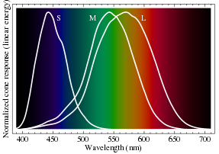
Τα αισθητηριά μας (1/3)
Οι αισθητήρες των χρωμάτων

Slide 20
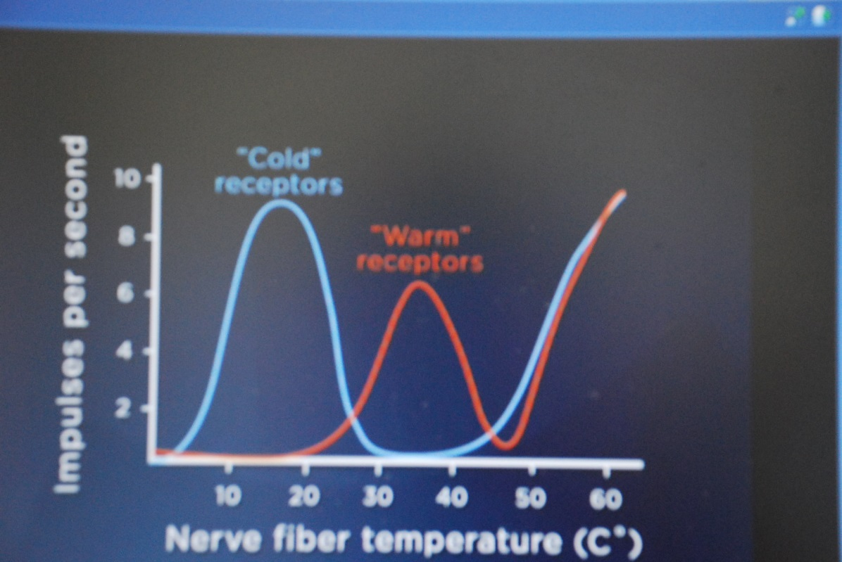
Τα αισθητήριά μας (2/3)
Οι αισθητήρες του «Ζεσταίνομαι-Κρυωνω»
Πηγη: Perception, Great Courses

Slide 21
Τα αισθητήριά μας (3/3)
Πώς και δεν βιώνουμε την αισθηση του θερμου ως ένα «χρωματικο συνεχές» με «χρωματα της ίριδας»;
(αλλά ουτε το βιώνουμε και σαν τον ήχο!) Τοπική αισθηση αλλά όχι φασμα χρωματικο.

Slide 22
1^{ο} Σημαντικο σημείο (συνεπειες)
Η θερμοτητα είναι κατι πολύ διαφορετικό από τη θερμοκρασία
Μπορει να μπαινει ενέργεια με τον τρόπο της θερμότητας και όμως η θερμοκρασία να μην αυξάνει! (πχ βρασμός)
Μπορει να ΜΗΝ μπαινει ενέργεια με τον τροπο της θερμότητας ή και να μπαινει ακομα ΑΛΛΑ η θερμοκρασια να ΠΕΦΤΕΙ! http://www.youtube.com/watch?v=O7TvEIA0Ln4

Slide 23
Ναι αλλά πολλοί λένε:
Θερμοκρασια είναι το ποσο ζεστο είναι κάτι και Θερμοτητα είναι η ζεστασιά (ενέργεια) που δινει κάτι το ζεστο.
Αυτά είναι ΟΚ για την καθημερινή ζωή!
Στη Φυσικη:
Α) οι οροι αυτοι εχουν νοημα πέρα από τα ορια των αισθήσεών μας
Β) ένα «κρυο σωμα» ακτινοβολει επισης ενέργεια με τον τρόπο της θερμότητας. Και μπορει να είναι «καυτο» για κάτι ακομα πιο κρυο

Slide 24
Αν λοιπον θέλετε να σκεφτειτε τη θερμοτητα και τη θερμοκρασία
Χωρις να παμε στο μικροκοσμο,
Να τα «τουβλάκια» που σας προτεινω (στην ειδική περιπτωση σωμάτων που ακουμπουν το ένα το άλλο):
Η θερμοκρασια ενός σωματος μας δειχνει την τάση που έχει να δωσει ενέργεια «με επαφή» (αγωγη) όταν έλθει σε επαφη με ένα άλλο σωμα
Όταν δυο σωματα έρχονται σε επαφη έχουμε δυο ροές ενέργειας «με αγωγη» (με αντιθετες κατευθυνσεις). Η διαφορά τους είναι παντα από το θερμοτερο προς το ψυχροτερο και ονομάζεται «θερμοτητα».
Αν αυτό συνεχισει τα δυο σωματα που βρισκονται σε επαφη φτανουν στην ιδια θερμοκρασια

Slide 25
1^{ο} Σημαντικο σημείο (πρακτικά μέσα)
΄Πώς δενει η θερμοτητα με τη θερμοκρασία;
Η βασική σχέση της θερμοχωρητικοτητας
Πρακτικες εφαρμογες

Slide 26
Αν εμεις δεν νοιώθαμε το θερμο και το κρυο
Αλλά κατά τα άλλα ο κοσμος ήταν όπως τον γνωρίζουμε,
Θα ειχε νοημα να εισάγουμε τις έννοιες της θερμοτητας και της θερμοκρασίας;

Slide 27
2^{ο} Σημαντικο Σημείο: Θερμοτητα, θερμοκρασία και μικρόκοσμος
Μυστηριο: τι είναι η θερμοκρασία;
Αφου το κυριο κριτήριό μας είναι το τι νοιώθουμε, τι θα μπορούσε να είναι; Κατι που έχει να κάνει με ροή ενέργειας και επιρεάζει να νευρα μας.
Αν σκεφτουμε σε αναλογια με την εξάτμιση;
(οσο πιο έντονη θερμοκρασία τοσο πιο πολύ «υλικό»φευγει)
(οσο πιο έντονη θερμοκρασία τοσο πιο πολλά ηλεκτρικά σηματα φεύγουν)
Κάτι σαν το γαργάλημα;

Slide 28
Αν λοιπον θέλετε να σκεφτειτε τη θερμοτητα και τη θερμοκρασία
Πηγαινοντας στο μικρόκοσμο
http://www.physics-chemistry-interactive-flash-animation.com/matter_change_state_measurement_mass_volume/water_states_molecules.htm
http://www.youtube.com/watch?v=31uADzoGsLA
http://www.youtube.com/watch?NR=1&v=m20rGK51J0A&feature=endscreen
http://www.youtube.com/watch?v=Lf1kTsT0ebc
http://www.youtube.com/watch?v=B7yb8g7f7P4
http://www.youtube.com/watch?v=HiYuZ1kr3BI
http://www.youtube.com/watch?v=bsLm3CH_-Kc
http://www.youtube.com/watch?v=GO2E_IPsmys

Slide 29
ΑΣΚΗΣΗ!!!!!
Πειθαρχήστε τον εαυτο σας και σκεφτειτε θερμικά φαινομενα από τη μικροσκοπική πλευρα!
(ένα φαινομενο τη φορά)

Slide 30
Και τι άλλο μπορει να γινει με την ενεργεια;
Η ενέργεια μπορει να χρησιμοποιηθεί για να «λυσει δεσμά» (για να απελευθερώσει δομές από τους δεσμους που τις κρατουν)

Slide 31
Πρακτικές εφαρμογές
Α) ανακατευουμε συμπυκνωμένο γάλα (από το ψυγειο) με νερο σε αναλογια 1 προς 1. Ποσο ζεστο πρέπει να είναι το νερο για να έχει το μιγμα 36 βαθμους θερμοκρασια; (υποθέστε ότι τα δυο υγρά έχουν την ιδια θερμοχωρητικότητα)
Β) Ποσο ψηλά μπορώ να σηκώσω ένα αυτοκινητο ενός τονου με την ενέργεια που χρειάζομαι για να ψήσω ένα ελληνικο καφε
Γ) Ριχνω ένα ποτηρι νερο 20 βαθμων Κελσιου σε μια κατσαρολα με νερο που βράζει. Αν το νερο στην κατσαρολα είναι 1 κιλο και στο ποτηρι 200 γραμμαρια τοτε ποσο θα πεσει η θερμοκρασια του νερου (συνολικά)

Slide 32
Όλα μοιαζουν ωραια

Slide 33
Όλα μοιαζουν ωραια;

Slide 34
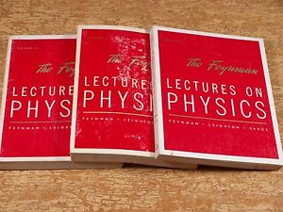
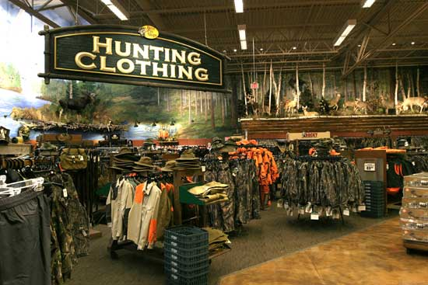
Που θα μάθετε να κάνετε τετοιου ειδους εξηγήσεις;

